Slide 1
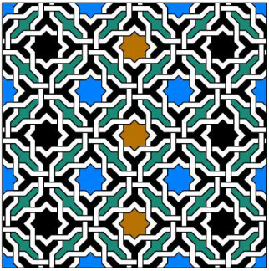
Regards de Géomètres : les motifs de l’Alhambra
Stéphane Génieys

Slide 2
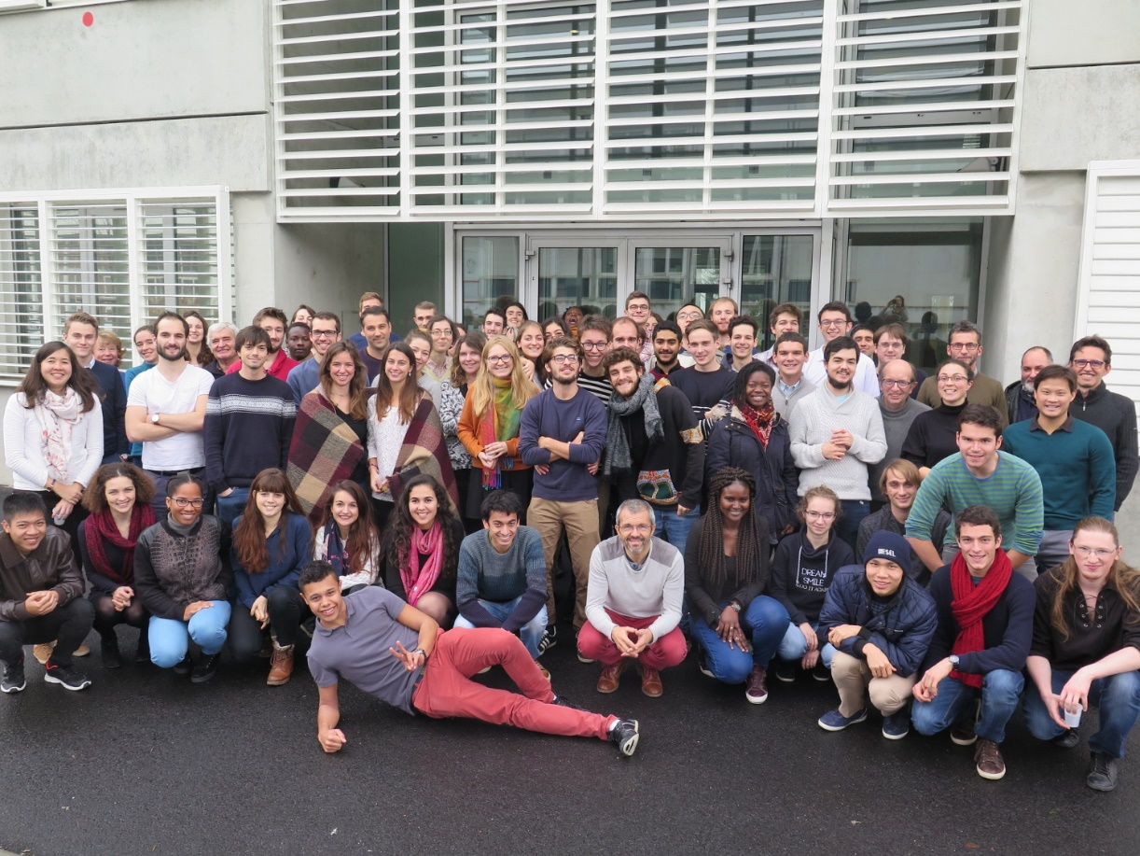
INSA

Slide 3
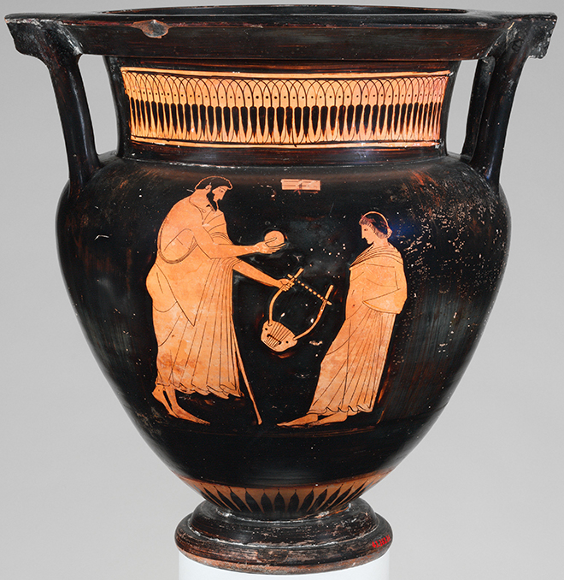
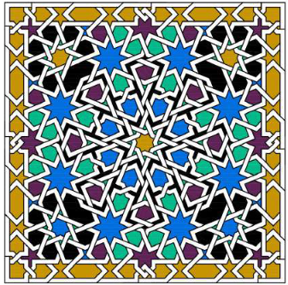
Regards de géomètres
A quoi ça sert les maths ?
A élever l’esprit ?

Slide 4
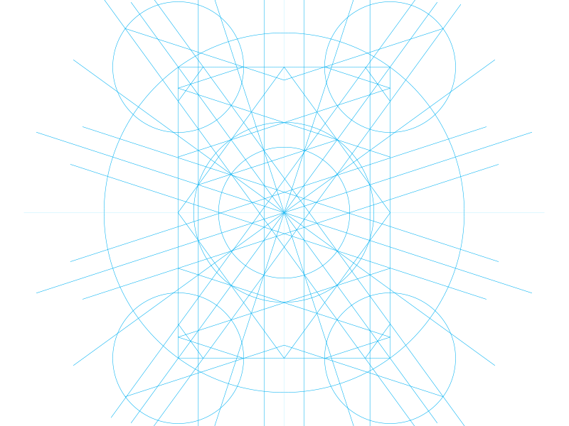
C’est quoi la beauté ?

Slide 5
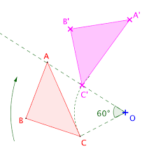
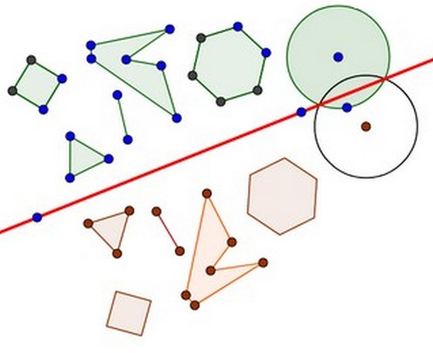
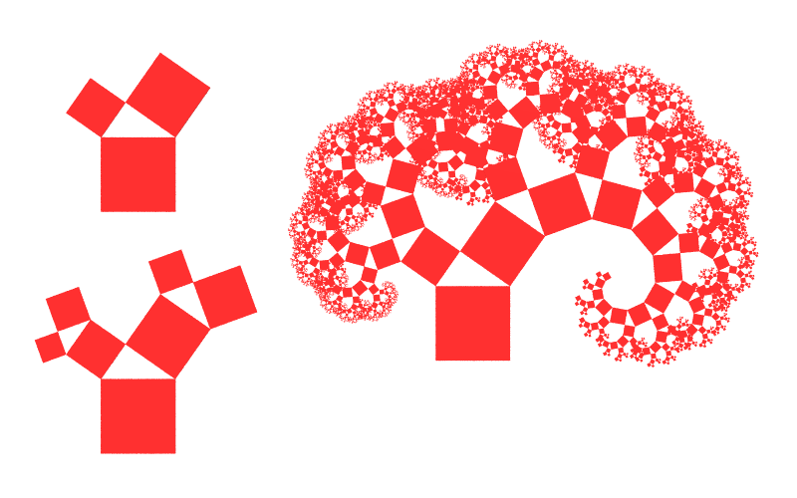
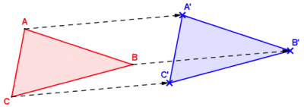
La symétrie
Sym : avec
Métrie : mesure
symétrie de rotation
symétrie axiale
symétrie de translation
autres symétries

Slide 6
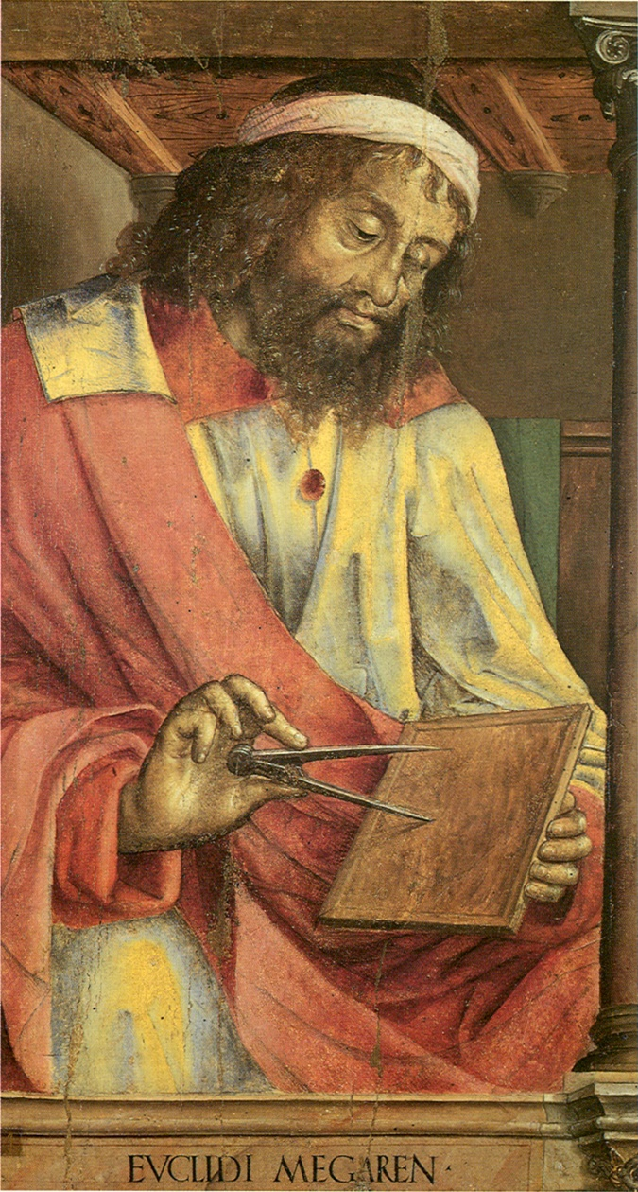
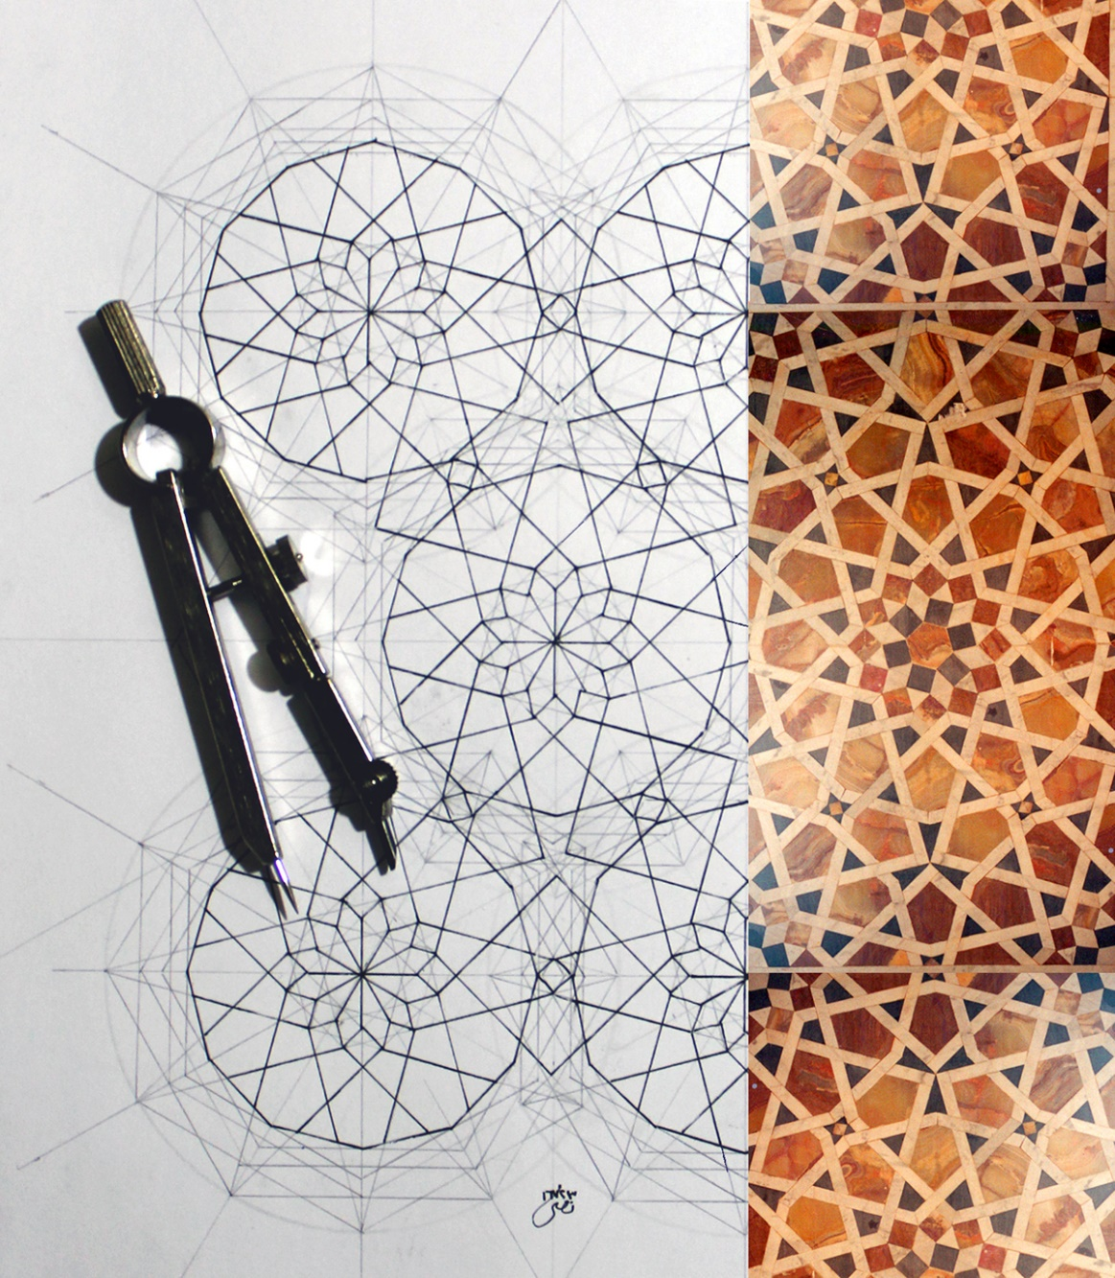
A la règle et au compas
https://www.youtube.com/watch?v=NT3tmelZtZI

Slide 7
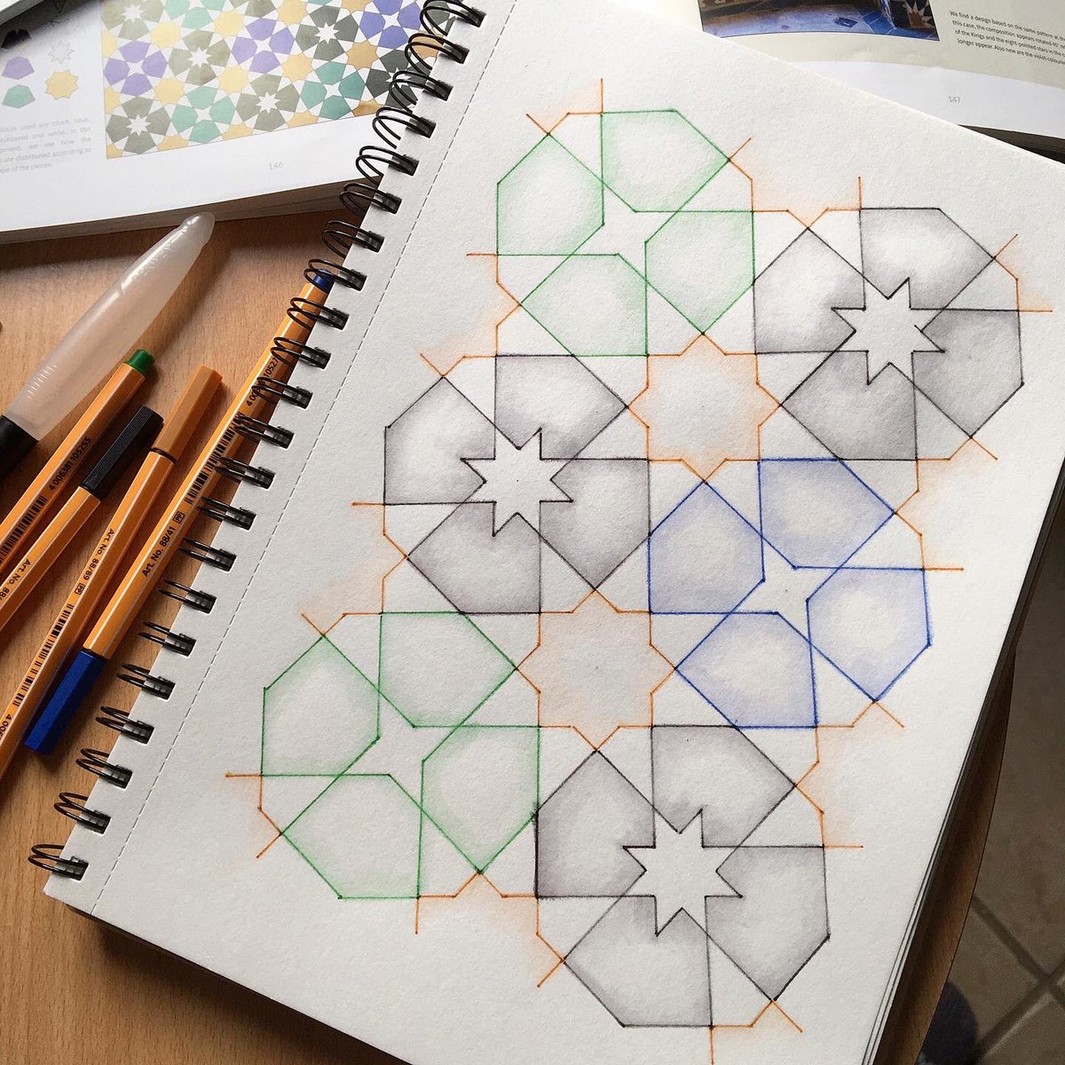
A vous de jouer !

